Slide 1
Ανανεώσιμες Πηγές Ενέργειας
Ηλιακή ενέργεια
Ηλιακή ενέργεια: Φωτοβολταϊκά συστήματα, διαστασιολόγηση και βασικοί υπολογισμοί, οικονομική ανάλυση

Slide 2

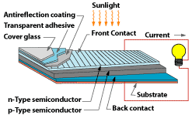
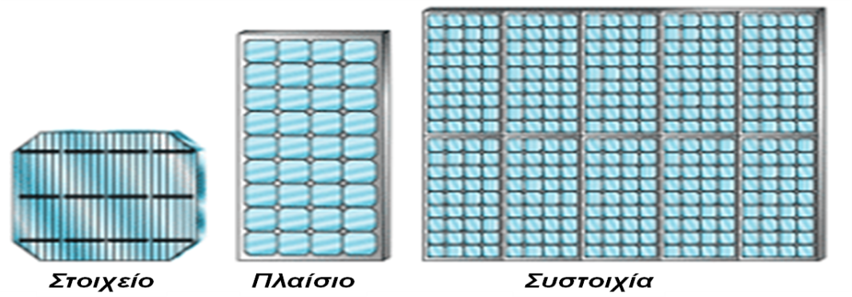
Τεχνολογίες Φ/Β στοιχείων
Οι εμπορικές τεχνολογίες των Φ/Β στοιχείων σήμερα είναι αυτές του:
μονοκρυσταλλικού πυριτίου (c-Si) με μέγιστες αποδόσεις εμπορικών εφαρμογών 12 – 16 %
πολυκρυσταλλικού πυριτίου (p-Si) με μέγιστες αποδόσεις εμπορικών εφαρμογών 10 – 12 %
του άμορφου πυριτίου (a-Si) με μέγιστες αποδόσεις εμπορικών εφαρμογών 5 – 7 %
ενώ οι τεχνολογίες ημιαγωγών CuInSe₂, CdTe και GaAs βρίσκονται ακόμη σε ερευνητικό στάδιο.
Τα Φ/Β στοιχεία αποτελούνται από δίσκους πυριτίου, οι οποίοι βρίσκονται σφραγισμένοι σε πλαστική ύλη για προστασία από τις καιρικές συνθήκες. Η μπροστινή όψη προστατεύεται από ανθεκτικό γυαλί.
Ένα φωτοβολταϊκό πλαίσιο είναι μία διάταξη που συνήθως περιλαμβάνει 36 Φ/Β στοιχεία συνδεδεμένα σε σειρά.

Slide 3
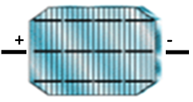
Συνδεσμολογία Φ/Β στοιχείων
Φ/Β στοιχεία ενός πλαισίου συνδεδεμένα σε σειρά:
Ο θετικός πόλος του κάθε Φ/Β στοιχείου συνδέεται με τον αρνητικό του επόμενου στοιχείου, μέσα στο πλαίσιο. Αντίστοιχα, στη σε σειρά σύνδεση Φ/Β πλαισίων ή συστοιχιών, ο θετικός πόλος του κάθε πλαισίου ή συστοιχίας συνδέεται με τον αρνητικό του επόμενου πλαισίου ή της επόμενης συστοιχίας
V_{MPPπλαισίου} = 36 x V_{MPPστοιχείου} ≈ 36 x 1 ≈ 36 Volt
I_{MPPπλαισίου} = Ι_{MPPστοιχείου} ≈ 3 Ampere

Slide 4
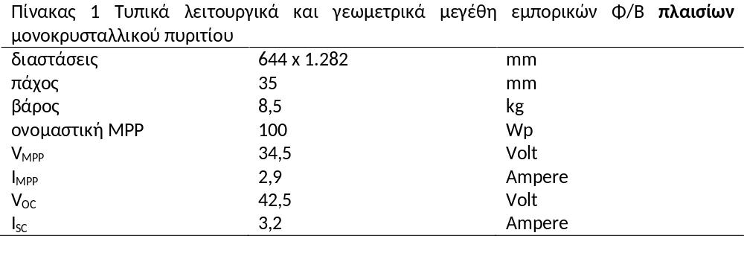
Τεχνολογίες Φ/Β στοιχείων
Τα τυπικά δεδομένα για εμπορικά Φ/Β πλαίσια μονοκρυσταλικού πυριτίου δίνονται στον Πίνακα 1, όπου τα ηλεκτρικά μεγέθη ισχύουν σε πρότυπες συνθήκες (ΑΜ = 1,5, Τc = 25 ºC και Ι = 1.000 W/m²).
Ένα συγκρότημα Φ/Β συστοιχιών, συνδεδεμένων σε σειρά, παράλληλα ή μεικτά, ανάλογα με την επιθυμητή τάση και ένταση στους τελικούς ακροδέκτες του, ονομάζεται φωτοβολταϊκό πάρκο ή φωτοβολταϊκός σταθμός.

Slide 5
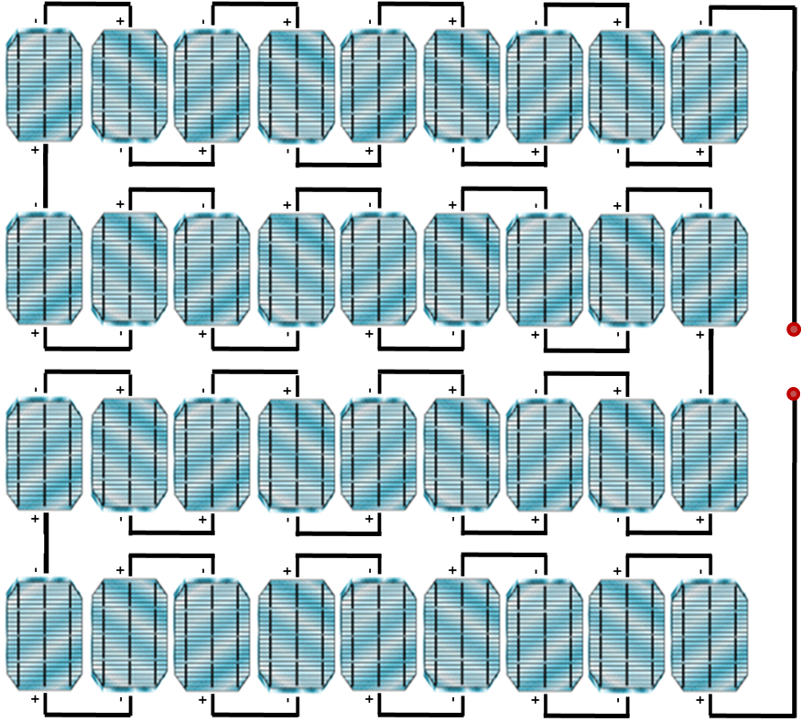
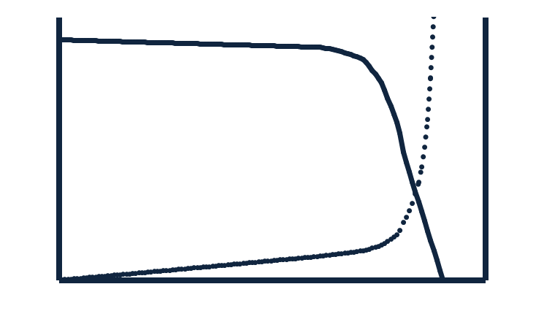
Συμπεριφορά Έντασης– Τάσης (συμπεριφορά I – V) Φ/Β στοιχειών
Ι
R_{total}
A
Ι
I, ampere
R, ohm
R_{total}
V
R_{total}
V, volt
V
Σχήμα 1
Στο Σχήμα, με συνεχή γραμμή παρουσιάζεται η μεταβολή της έντασης Ι (ampere) του ρεύματος που διαρρέει το παραπάνω απλοποιημένο κύκλωμα, με τη μεταβολή της συνολικής αντίστασης R (ohm) του κυκλώματος (διακεκομμένη γραμμή) και τη μεταβολή του δυναμικού (volt) στα άκρα του Φ/Β πλαισίου. Στο Σχήμα φαίνεται η θέση του βολτόμετρου και του αμπερόμετρου για τη μέτρηση του δυναμικού (της τάσης) και της έντασης του ρεύματος που παράγεται από το φ/Β πλαίσιο, ενώ τα τρία μεγέθη (τάση V, ένταση I και αντίσταση R) συνδέονται μεταξύ τους με τον Νόμο του Ohm:
V = I x R_{total} ⬄ I = V/ R_{total} ⬄ R_{total} = V/I [volt = ampere x ohm, ampere = volt/ohm, ohm = volt/ampere]
Κάθε σημείο της συνεχούς γραμμής Ι έχει συντεταγμένες Ι – V (έντασης – τάσης ή αλλιώς ρεύματος – δυναμικού). Σύμφωνα με τον Νόμο του Ohm, κάθε σημείο (V,R) της διακεκομμένης γραμμής R_{total} προκύπτει από το πηλίκο V/I των συντεταγμένων του αντίστοιχου σημείου (V,I) της συνεχούς καμπύλης Ι. Έτσι:
κάθε τιμή της αντίστασης R_{total} του φορτίου (της κατανάλωσης) που συνδέεται στο Φ/Β ορίζει μονοσήμαντα μία τιμή δυναμικού V στα άκρα του Φ/Β και μία τιμή ρεύματος Ι που το διαρρέει

Slide 6
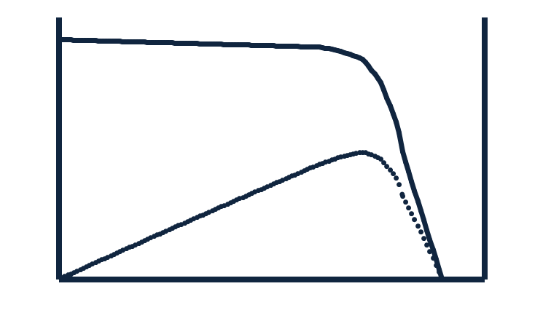
Συμπεριφορά Έντασης– Τάσης (συμπεριφορά I – V) Φ/Β στοιχειών
A
Ι
Ι
P
I, ampere
P, watt
R_{total}
V
P
V, volt
V
Σχήμα 2
Επιπλέον, το γινόμενο των συντεταγμένων (Ι,V) κάθε σημείου της συνεχούς γραμμής Ι – V έχει μονάδες ισχύος, σύμφωνα με τη σχέση:
ισχύς = ένταση x τάση ή Ρ = I x V [watt = ampere x volt]
Έτσι, η διακεκομμένη γραμμή στο παραπάνω Σχήμα παριστάνει την ισχύ (watt) που παράγεται από το Φ/Β για κάθε τάση V (volt) που μετριέται στα άκρα του και την αντίστοιχη ένταση (ampere) που διαρρέει το κύκλωμα για την τάση αυτή. Επίσης το Σχήμα 2 δείχνει ότι για κάθε τιμή V της τάσης στα άκρα του Φ/Β η ένταση του ρεύματος I μπορεί να λάβει μία μόνο συγκεκριμένη τιμή (αυτή που ορίζεται από τη συνεχή καμπύλη Ι). Και αφού κάθε τιμή αντίστασης R_{total} (βλ. Σχήμα 1) ορίζει μονοσήμαντα μία μόνο τιμή τάσης V στα άκρα του Φ/Β και μία τιμή έντασης ρεύματος Ι που το διαρρέει, θα ορίζει και μονοσήμαντα και μία τιμή παραγόμενης ισχύος Ρ = Ι x V. Έτσι:
σε αντίθεση με τις συνήθεις πηγές ηλεκτρικής ισχύος, η ηλεκτρική ισχύς που παράγεται από τα Φ/Β καθορίζεται από την κατανάλωση την οποία καλύπτουν (δηλαδή από την αντίσταση R που βρίσκεται κάθε φορά συνδεδεμένη στα άκρα τους).

Slide 7
Συμπεριφορά Έντασης– Τάσης (συμπεριφορά I – V) Φ/Β στοιχειών
Ι
Ι_{sc}
R_{total}
= ∞
Ι
R, ohm
I, ampere
P, watt
I, ampere
P_{sc}
P
R_{total} = 0
R_{total}
P_{oc}
Ι_{οc}
V_{sc}
V, volt
V, volt
V_{οc}
Από το ίδια Σχήματα φαίνεται ότι όταν R_{total}= 0 (μηδενική αντίσταση, συνθήκες βραχυκύκλωσης, short circuit - SC), το ρεύμα που παράγεται από το Φ/Β λαμβάνει τη μέγιστη τιμή του και το δυναμικό του Φ/Β είναι μηδέν:
Ιmax = Ι_{SC} [Ampere] Vmin = V_{SC} = 0 [Volt[
Όταν R_{total} = ∞ (άπειρη αντίσταση, συνθήκες ανοικτού κυκλώματος, open circuit – OC), το ρεύμα που παράγεται από το Φ/Β μηδενίζεται και το δυναμικό στους δύο ακροδέκτες του Φ/Β λαμβάνει τη μέγιστη τιμή του:
Ιmin = Ι_{OC} = 0 [Ampere] Vmax = V_{OC} [Volt]
ενώ και στις δύο περιπτώσεις (R_{total}= 0 ή R_{total} = ∞ ) η παραγόμενη ισχύς είναι μηδέν:
P = Isc x Vsc = Isc x 0 = 0
P = Ioc x Voc = 0 x Voc = 0

Slide 8
Συμπεριφορά Έντασης– Τάσης (συμπεριφορά I – V) Φ/Β στοιχειών
Ι_{sc}
Ι
Ι_{sc}
Ι
MPP
MPP
Ι_{MPP}
Ι_{MPP}
P_{MPP}
MPP
P, watt
I, ampere
R, ohm
I, ampere
P
MPP
R_{total}
R_{MPP}
V, volt
V_{MPP}
V, volt
V_{MPP}
V_{οc}
V_{οc}
Μεταβάλλοντας την R_{total} μεταξύ των παραπάνω ακραίων τιμών (από R_{total}= 0 έως R_{total} = ∞ ), λαμβάνεται η συνεχής καμπύλη ρεύματος – δυναμικού (Ι – V) του Φ/Β στοιχείου, από το οποίο μπορεί να εξαχθεί η διακεκομμένη καμπύλη ισχύος – δυναμικού (P – V), του δεξιού διαγράμματος.
Η καμπύλη ισχύος – δυναμικού παρουσιάζει μέγιστο το οποίο ονομάζεται Maximum Power Point (MPP) ή σημείο μέγιστο ισχύος, με συντεταγμένες:
(V_{MPP}, I_{MPP}) όσον αφορά στην καμπύλη I – V
(V_{MPP}, P_{MPP}) όσον αφορά στην καμπύλη P – V
(V_{MPP}, R_{MPP}) όσον αφορά στην καμπύλη R_{total}– V
Έτσι, το Φ/Β παράγει τη μέγιστη ισχύ P_{MPP} όταν η κατανάλωση που έχει συνδεθεί στα άκρα του παρουσιάζει αντίσταση R_{MPP} και τότε η διαφορά δυναμικού στα άκρα του είναι V_{MPP} και η ένταση του ρεύματος που διαρρέει είναι I_{MPP}. Μία ειδική διάταξη που ονομάζεται Maximum Power Point Tracker (MPPT) και η οποία συνδέεται στα άκρα του Φ/Β εξασφαλίζει ότι το Φ/Β θα λειτουργεί κάθε στιγμή στο σημείο μέγιστης ισχύος (V_{MPP}, I_{MPP}) . Ο MPPT ρυθμίζει την αντίσταση στα άκρα του Φ/Β ώστε αυτή να βρίσκεται πάντοτε στην τιμή R_{MPP} ανεξάρτητα από τις μεταβολές της αντίστασης της κατανάλωσης που κάθε στιγμή τροφοδοτείται από το Φ/Β.

Slide 9
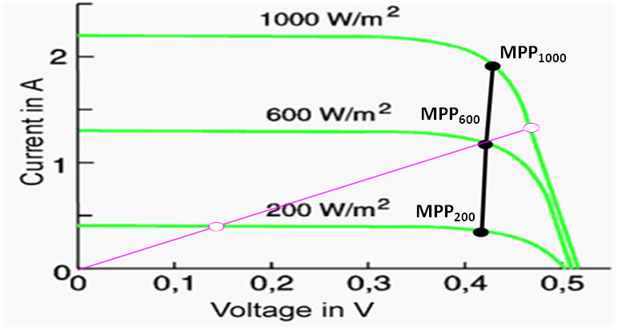
Συμπεριφορά Έντασης– Τάσης (συμπεριφορά I – V) Φ/Β στοιχειών
Η καμπύλη έντασης – τάσης (ή ρεύματος-δυναμικού) των Φ/Β, μετατοπίζεται όταν μεταβάλλεται η ένταση της ηλιακής ακτινοβολίας που προσπίπτει στο Φ/Β. Η μετατόπιση αυτή αφορά κυρίως την ένταση του ρεύματος που παράγεται από το Φ/Β, ενώ το δυναμικό άκρα του επηρεάζεται πολύ λίγο.
Έτσι το Ιmax (Ι_{SC}) αλλά και το Ι_{ΜΡΡ} μεταβάλλεται σχεδόν ανάλογα με την ένταση της προσπίπτουσας ακτινοβολίας, ενώ το Vmax (V_{OC}) και το V_{ΜΡΡ} μεταβάλλεται ανεπαίσθητα με την ένταση της προσπίπτουσας ακτινοβολίας. Λόγω κυρίως της μεταβολής του Ι_{ΜΡΡ} μεταβάλλεται και το R_{ΜΡΡ} = V_{ΜΡΡ} / Ι_{ΜΡΡ}.

Slide 10


Απόδοση Φ/Β στοιχειών
Ο ονομαστικός βαθμός απόδοσης n_{nominal} ή n_{n} ενός Φ/Β (στοιχείου, πλαισίου ή συστοιχίας) ορίζεται ως η παραγόμενη ηλεκτρική ισχύς προς την ένταση της προσπίπτουσας ακτινοβολίας και υπολογίζεται στις πρότυπες συνθήκες με βάση τη σχέση:
όπου Ι_{ΜΡΡ} [ampere] η ένταση του ρεύματος στο ΜΡΡ, V_{ΜΡΡ} [volt] το δυναμικό στο ΜΡΡ, Ρ_{ΜΡΡ} [watt] η παραγόμενη ηλεκτρική ισχύς στο ΜΡΡ, Ι η ένταση της προσπίπτουσας ακτινοβολίας [watt/m²] στις πρότυπες συνθήκες (1000 watt/m²) και Α η επιφάνεια του Φ/Β [m²].
Η ονομαστική απόδοση η_{n} υπολογίζεται από τα στοιχεία του Φ/Β που δίνει ο κατασκευαστής και αναφέρεται σε πρότυπες συνθήκες (Ι = 1000 W/m² και 25 ^{ο}C). Έτσι για το πλαίσιο του Πίνακα 1, η ονομαστική απόδοση είναι:
Η πραγματική απόδοση η, ελαττώνεται με την ελάττωση της ακτινοβολίας και την αύξηση της θερμοκρασίας του στοιχείου, βάση των συντελεστών η_{Ι} και η_{Τ}:
η_{Ι} [%]= - 0,446 x Ι² + 0,96 x I + 0,48 [I σε kW/m²]
η_{T} [%]= - 0,00002 x T_{ΦΒ}² - 0,001 x T_{ΦΒ} + 1,042 [T σε ºC]
και δίνεται από τη σχέση: η = η_{n} x η_{Ι} x η_{Τ}
Η θερμοκρασία του πλαισίου δίνεται, κατά προσέγγιση, από τη σχέση: Τ_{ΦΒ} = Τα + hw x I [ºC]
όπου Τα η θερμοκρασία του αέρα, hw = 0,03 m² x ºC / W και Ι η ένταση της προσπίπτουσας ακτινοβολίας [W/m²], ενώ η διακύμανση της μέσης ημερήσιας θερμοκρασίας Τα στην Ελλάδα παρουσιάζεται στο Σχήμα.

Slide 11
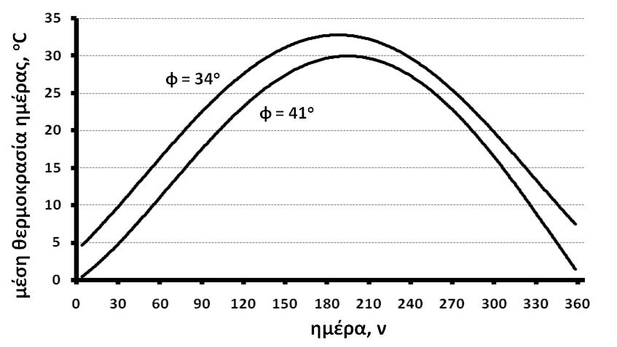
Μέση θερμοκρασίας ημέρας, σε σχέση με την ημέρα του έτους και το γεωγραφικό πλάτος

Slide 12
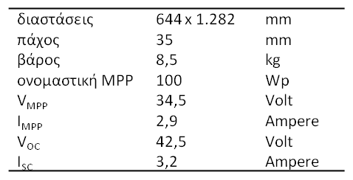
Παράδειγμα 5
Να υπολογισθεί η ετήσια ηλεκτροπαραγωγή Φ/Β πάρκου 1.000 Φ/Β
πλαισίων με τα τυπικά χαρακτηριστικά του Πίνακα 1 και αυτό
χωροθετηθεί στην Ιεράπετρα, με τη βέλτιστη μηνιαία κλίση των
πλαισίων του.
Λύση
Η ονομαστική απόδοση του κάθε πλαισίου είναι:
η_{n} = (100 W) / (0,644x1,282 m² x 1.000 W/m²) = 12,1 %
Η μέση μηνιαία ειδική ακτινοβολία (kWh/m²) σε επιφάνεια βέλτιστης κλίσης έχει υπολογιστεί, για τη μέση ημέρα κάθε μήνα. Διαιρώντας την ακτινοβολία αυτή με τις ημέρες του μήνα, υπολογίζεται η μέση ημερήσια ακτινοβολία, κάθε μήνα του έτους (Στήλη 3).
Η ωριαία γωνία δύσης του ηλίου έχει υπολογιστεί. Με βάση τις τιμές της ω_{Δ} υπολογίζεται η μέση διάρκεια της ημέρας, το συγκεκριμένο μήνα του έτους, σε ώρες (Στήλη 5).
Διαιρώντας τα αποτελέσματα των Στηλών 3 και 5, προκύπτει η μέση ισχύς Ιν της ηλιακής ακτινοβολίας τον αντίστοιχο μήνα (Στήλη 6) και υπολογίζεται ο συντελεστής η_{Ι} (Στήλη 7).
Από το Σχήμα 15, εκτιμάται η μέση θερμοκρασία κατά τη διάρκεια της ημέρας, τον αντίστοιχο μήνα (Στήλη 8) και από την Εξ. 44 η θερμοκρασία των Φ/Β πλαισίων (Στήλη 9)
Στη Στήλη 10 υπολογίζεται η τιμή του συντελεστή η_{T}.
Στη Στήλη 11 υπολογίζεται ο πραγματικός συντελεστής απόδοσης η,
και στη Στήλη 12 η παραγόμενη ηλεκτρική ενέργεια:
Εe = [ΗΗκ* x η] kWh/m² x [1.000 x 0,644 x 1,282] m² [kWh]

Slide 13
Παράδειγμα 5
 |  | μηνιαίο ΗΗκ, kWh/m2 | ημερήσιο ΗΗκ, kWh/m2 | ωΔ | Τ, h | I, kW/m2 | nI | Tα, oC | Tpv, oC | nT | n | Ee, MWh
15 | 1 | 83,94 | 2,708 | 74,18 | 9,89 | 0,27 | 0,71 | 7,50 | 15,71 | 1,02 | 0,088 | 6,08 | per month
14 | 2 | 111,62 | 3,986 | 80,23 | 10,70 | 0,37 | 0,78 | 19,00 | 30,18 | 0,99 | 0,093 | 8,60 | per month
15 | 3 | 155,62 | 5,020 | 88,02 | 11,74 | 0,43 | 0,81 | 21,00 | 33,83 | 0,99 | 0,097 | 12,40 | per month
15 | 4 | 177,48 | 5,916 | 96,67 | 12,89 | 0,46 | 0,83 | 26,00 | 39,77 | 0,97 | 0,097 | 14,24 | per month
15 | 5 | 200,94 | 6,482 | 103,78 | 13,84 | 0,47 | 0,83 | 29,00 | 43,05 | 0,96 | 0,097 | 16,08 | per month
15 | 6 | 203,07 | 6,769 | 107,56 | 14,34 | 0,47 | 0,83 | 32,00 | 46,16 | 0,95 | 0,096 | 16,14 | per month
15 | 7 | 205,55 | 6,631 | 106,03 | 14,14 | 0,47 | 0,83 | 33,00 | 47,07 | 0,95 | 0,096 | 16,26 | per month
15 | 8 | 189,98 | 6,128 | 99,89 | 13,32 | 0,46 | 0,83 | 32,00 | 45,80 | 0,95 | 0,096 | 15,00 | per month
15 | 9 | 163,56 | 5,452 | 91,55 | 12,21 | 0,45 | 0,82 | 28,00 | 41,40 | 0,97 | 0,096 | 12,96 | per month
15 | 10 | 143,77 | 4,638 | 83,20 | 11,09 | 0,42 | 0,80 | 24,00 | 36,54 | 0,98 | 0,095 | 11,31 | per month
15 | 11 | 109,50 | 3,650 | 75,93 | 10,12 | 0,36 | 0,77 | 20,00 | 30,82 | 0,99 | 0,092 | 8,35 | per month
15 | 12 | 91,95 | 2,966 | 72,42 | 9,66 | 0,31 | 0,73 | 10,00 | 19,22 | 1,02 | 0,090 | 6,84 | per month
 |  |  |  |  |  |  |  |  |  |  |  | 144,25 | per year

